Slide 1

P2T: Pyramid Pooling Transformer for Scene Understanding
Ming-Ming Cheng
Nankai University
Notes:
大家好，我是南开大学的程明明。今天给大家汇报的题目是P2T: Pyramid Pooling Transformer for Scene Understanding。一种面向场景理解任务的金字塔池化Transformer模型。

Slide 2
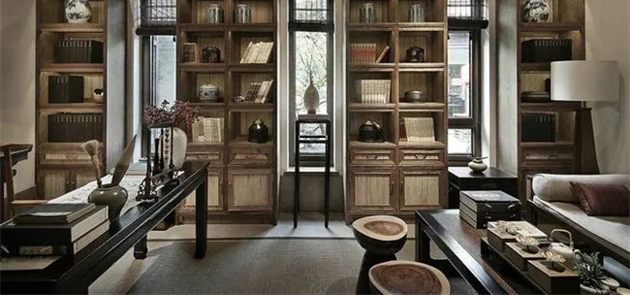
Multiscale information is required for all CV tasks!
Stump?
Notes:
我们先来看一个例子。这里我展示了一个图像中某个目标物体的全部信息。不知道大家是否能看出来这是什么物体？是一个树桩吗？

Slide 3
Multiscale information is required for all CV tasks!
Stump?
Notes:
当我们看到整张图像的时候，我们很确信这个物体是一个长得像树桩的凳子。人类之所以能够非常快速鲁棒的感知视觉信息，就是因为我们非常善于利用视觉信号中的多尺度信息。对于几乎所有的计算机视觉任务，多尺度信息的高效建模都至关重要。例如，对于语义分割来讲，我们需要局部细节信息确定物体边界，需要整个物体级的信息识别物体类别，甚至有时候需要更大范围的周围环境信息才能做出鲁棒的判断。除了语义分割，目标检测、实例分割、目标跟踪等几乎所有视觉任务都需要强大的多尺度信息建模能力。

Slide 4
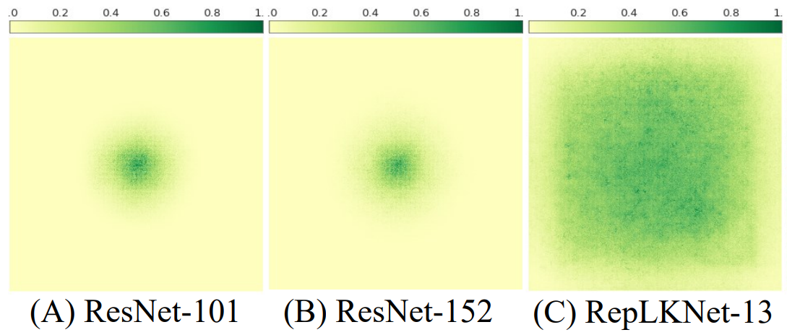
Background
Larger effective receptive field in Convolutional networks
  VGGNet, ICLR 2015
  ResNet, CVPR 2016
  DenseNet, CVPR 2017
  Res2Net, PAMI 2019
  DWNet, ICLR 2022
  ConvNeXt, CVPR 2022
  RepLKNet, CVPR 2022
Effective receptive field
(image credit: Ding et al.)
Notes:
在多尺度的建模中，由于大尺度模式的内在复杂性，自动地学习大尺度特征的表示非常困难。在解决这一难题的过程中，也涌现出了一系列非常有影响力的工作。这里列出了一些大家非常熟悉的经典工作，包括：VGGNet, ResNet, DenseNet, Res2Net, ConvNeXt, RepLKNet等等。在这些工作中，即使是早期的VGGNet，其高层特征理论上也可以具备全局感受野。但是，通过堆叠卷积层提高感受野范围这件事情实际上并不能像理论上那么高效。右图展示了几种常见模型的等效感受野范围。可以看到，近期的一些大感受野的卷积神经网络可以在很大程度上比较有效地感知全局模式信息。

Slide 5
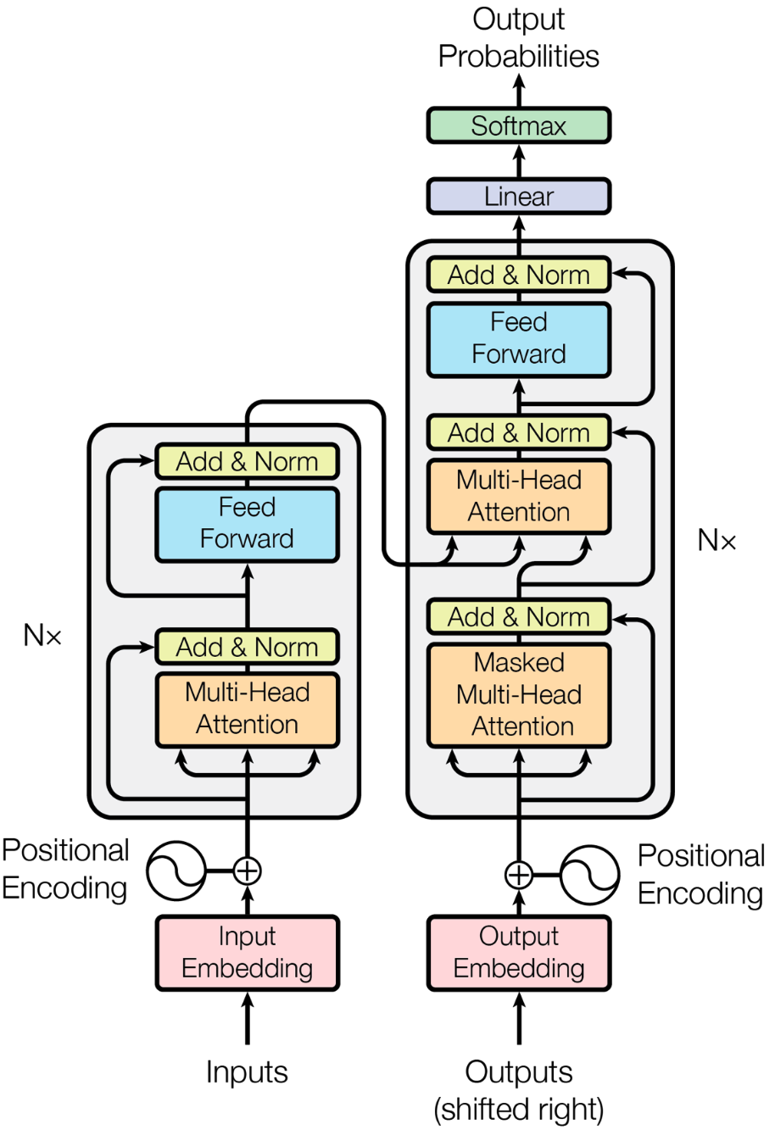
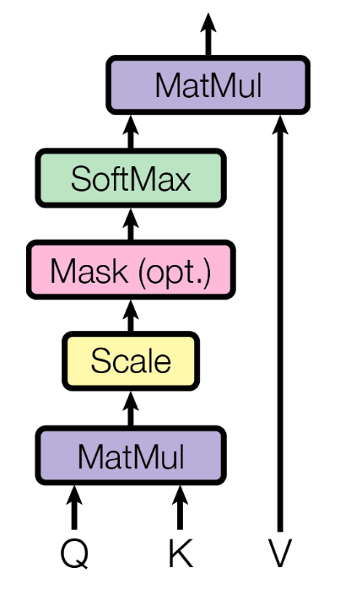
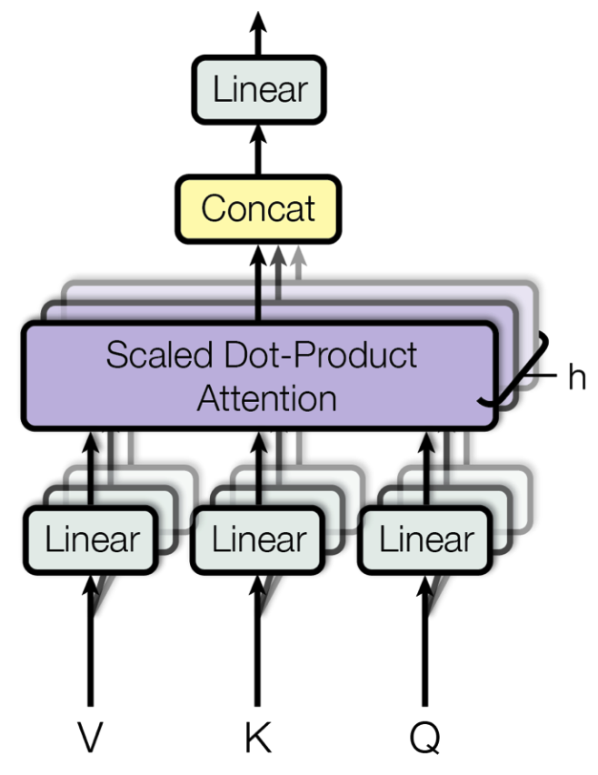
Background
Transformer in NLP (NeurIPS 2017, Attention Is All You Need)
Parallel
Global
  Query, Key, Value
Transformer Architecture
for Machine Translation
Scaled Dot-Product
Attention
Multi-Head Attention
Notes:
说起全局感受能力，在自然语言处理领域占据绝对领导地位的Transformer模型具有天然的优势。其核心在于，通过对输入序列X进行线性变换得到的Query, Key, Value的三组值计算矩阵乘法，实现输入序列X的自注意力建模。这种自注意力建模的优势在于天然具备 1）并行性和 2）全局建模能力！

Slide 6
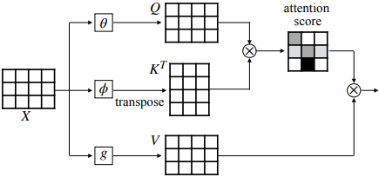
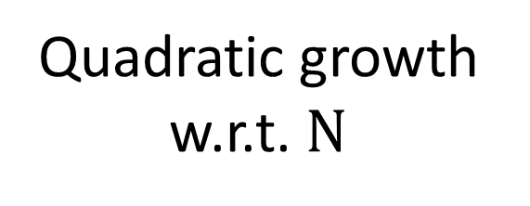
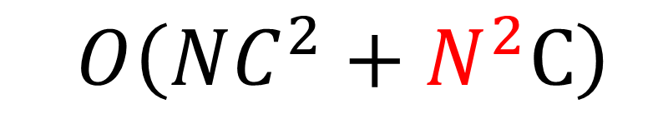

Background
Self-Attention: $A=\text{Softmax}\left(\frac{Q×K^{T}}{\sqrt{d_{k}}}\right)×V$
  By default: $X,Q,K,V∈ℝ^{NC}$, $N$: sequence length, $C$: feature dim
  $$O\left(NC^{2}+N^{2}C\right)$$
Quadratic growth w.r.t. $N$
https://blogs.oracle.com/ai-and-datascience/post/multi-head-self-attention-in-nlp
Notes:
在计算自注意力值A的过程中，需要用到Q,K,V三个矩阵之间的乘法。输入特征X由N个C维的向量组成。QKV三个矩阵和由于这三个矩阵和X具有样的大小。因此，计算自注意力的复杂度为O(N^2C)，正比于序列长度N的二次方。因此自注意力计算量对序列长度N的增大非常敏感。

Slide 7
Background
Difference between NLP and CV
Sequence length
WMT2014 Machine Translation: 25 words per sentence
ImageNet-1K Image Classification: 224x224 pixels per image
Feature structure
NLP – sentence (sequence)
CV – image (2D/3D matrix)
Notes:
将起源于NLP领域的Transformer模型应用到计算机视觉领域具有2个天然的障碍。首先是序列长度问题。常见的自然语言处理任务，例如机器翻译任务，所需处理的序列长度较短，一般25个单词就足以有效地进行表达。然而，对于计算机视觉任务。即使是用非常小分辨率的224x224的图像进行分类任务，我们要处理的基本单位，也就是像素的个数也达到了5万多个。由于自注意力机制对序列长度特别敏感，因而Transformer无法直接用于处理图像。此外，自然语言数据天然是一维的，与图像视频这种二维或三维信号有着结构性区别。

Slide 8
Background
8 months quick progress of vision transformers
ViT (2020.10)
Large image patch
for classification
T2T-ViT (2021.2)
Overlapping image
tokenization
Swin (2021.3)
Pyramid Vision Transformer
with shifted windows
Twins (2021.4)
Combination of window
and global attention
PVT-v2 (2021.6.25)
2020.10 | 2020.11 | 2020.12 | 2021.1 | 2021.2 | 2021.3 | 2021.4 | 2021.5 | 2021.6
DeiT (2020.12)
Vision Transformer
with knowledge distillation
PVT (2021.2)
Pyramid Vision Transformer with spatial reduction
CvT (2021.3)
Vision Transformer
with convolutions
P2T (2021.6.22)
Pyramid Pooling
Transformer
Notes:
考虑到Transformer直接建模全局信息的魅力，许多研究尝试对其进行改造，以适应视觉数据分析任务。自2020年10月，谷歌提出ViT模型开始，Transformer在计算机视觉领域展现出了强大的潜力。在接下来的半年多时间，平均一个月就有一个重量级的改进出现。这里我重点介绍4个工作。首先，ViT以大的Image Patch取代pixel作为分析的基本单元，使得Transformer的计算量可以适用于图像分类任务。PVT通过空间約减和构建金字塔结构特征进一步将Transformer的适用范围从分类任务，拓展到了其他各种对多尺度表达需求更高的密集预测任务，如目标检测，语义分割，实例分割等。计算机视觉最高奖，Marr奖作品SwinTransformer也通过结合局部建模能力，进一步推动了Transformer的发展。我们也在2021年6月份公开了P2T，通过金字塔池化这种轻量级操作，进一步提升了Transformer的性能。

Slide 9
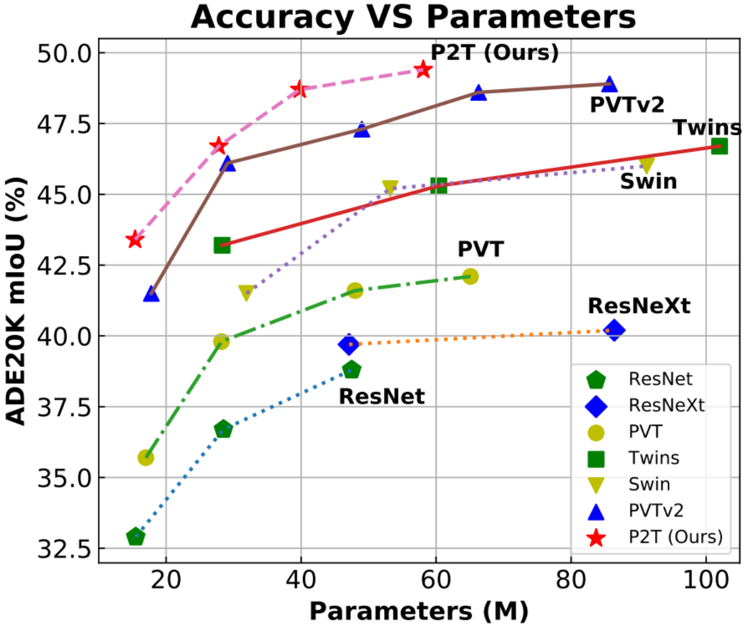
Background
Vision Transformers
  P2T outperforms PVT & Swin with a large margin!
Where does the performance gain come from?
Notes:
从这个性能对比图上不难发现，我们的P2T方法相对于著名的PVT, SwinTransformer等有着明显的性能优势。加下来，请允许我详细介绍这种性能优势来自那里。

Slide 10
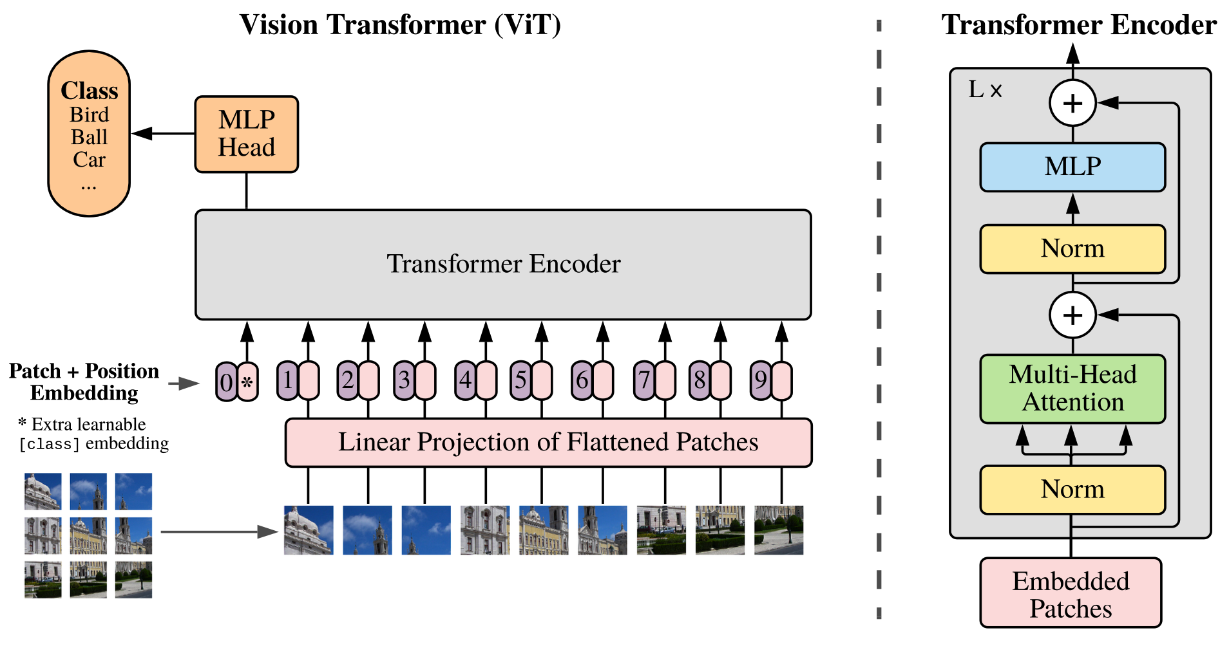
Starting from Vision Transformer (ViT)
They Work well on image classification, but not friendly to downstream vision tasks.
Notes:
如左图所示，ViT方法将图像划分为一组Patch，然后把每个patch看做一个token，就可以利用Transformer对一维序列信息的处理能力去处理图像patch序列了。右图详细展示了Transformer的编码器结构，主要由多投注意力模块(multi-head attention)和多层感知机(MLP)两部分构成。虽然ViT解决了利用针对一维数据开发的Transformer模型处理二维视觉数据分类这个基础视觉任务的问题，但是由于缺乏细节特征及其在二维空间中的分布信息，最初的ViT模型还不能处理更具实用意义的下游视觉任务。

Slide 11
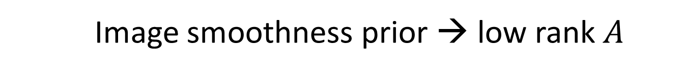
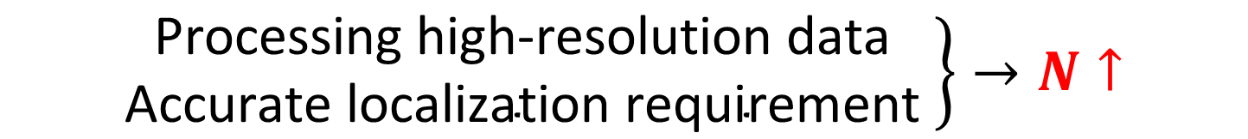

Re-visiting the complexity of self-attention
$O\left(NC^{2}+N^{2}C\right)$for self-Attention: $A=\text{Softmax}\left(\frac{Q×K^{T}}{\sqrt{d_{k}}}\right)×V$
  $Q,K,V∈ℝ^{NC}$, $N$: sequence length, $C$: feature dim
$$\left.\begin{matrix}\text{Processing} \text{high}\text{−}\text{resolution} \text{data} \\ \text{Accurate} \text{localization} \text{requirement} \end{matrix}\right\}→N↑$$
  Image smoothness prior → low rank $A$
  Do we really need big 𝑄, 𝐾 and 𝑉 for high quality $A$?
Notes:
让我们重新来回顾一下self-attention的计算问题。计算复杂度随着序列长度的增长成二次方进行增长，主要是由于矩阵乘法造成的。处理高分辨率数据并且实现精确的定位的任务需求从本质上就决定了序列长度N非常大。另一方面，自然图像中最重要的一个先验信息就是图像信号相比随机信号具有极高的平滑性。这种平滑信号的自相似性矩阵A本质上是低秩的。因此，我们没必要让QKV这三个矩阵都具有高分辨率。

Slide 12
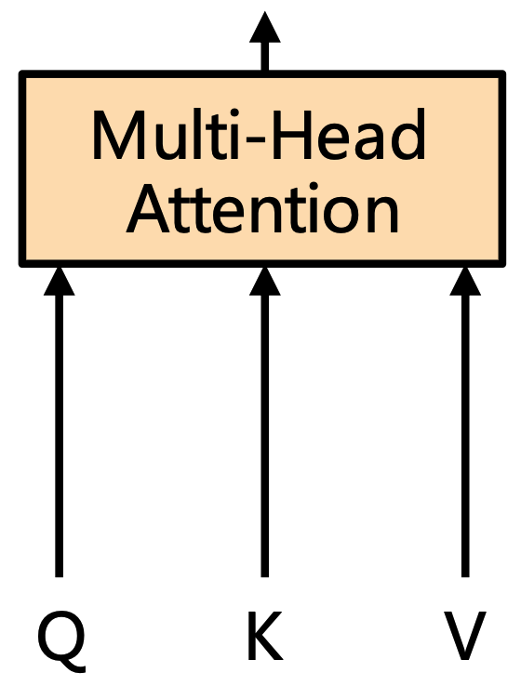
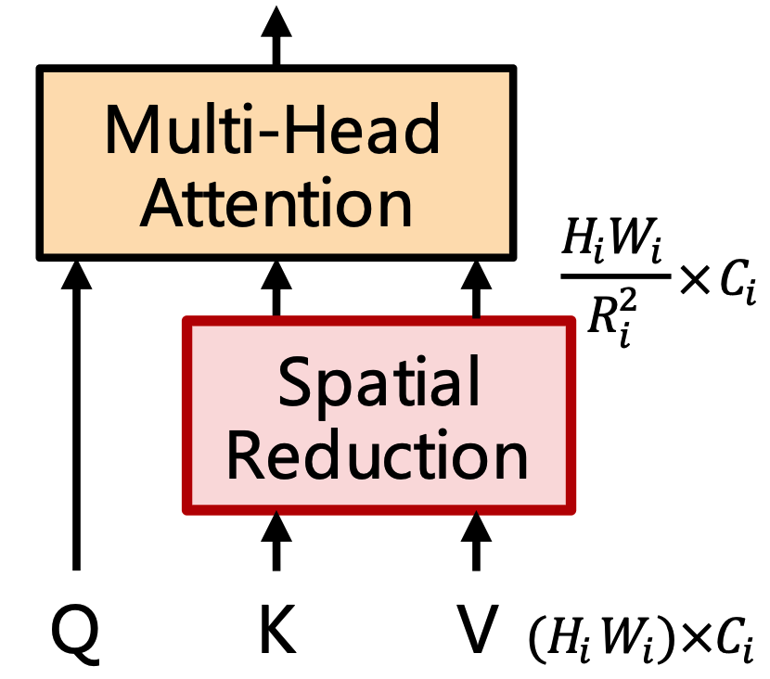
Global or Local Attention
Multi-Head
Window Attention
Window Partition
Q
K
V
ViT Style (Global)
ViT, T2T-ViT, …
Reduction Style (Global)
PVT, Twins, …
Window Style (Local)
Swin, Twins, …
Reduction style: more efficient, but generates less powerful features.
Window style: computes self-attention within small windows, conducting local attention.
Notes:
为了解决计算量的问题，主要涌现出了2种思路，首先是空间約减，即Spatial reduction思路。其主要想法就是对K和V进行缩放，将矩阵大小变成約减倍数R的平方分之一。比如，PVT里面默认R=8的时候，相当于Token的长度变成了1/64，极大地节约了计算量。另一种策略就是放弃一部分全局建模能力，对局部window进行自注意力建模。之前我们重点强调过，强大的多尺度建模能力对于几乎所有视觉任务都至关重要，因而，进一步提升多尺度特征表达效率对于所有计算机视觉任务都至关重要！

Slide 13
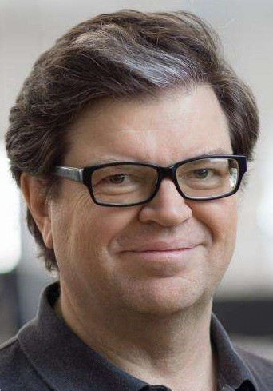
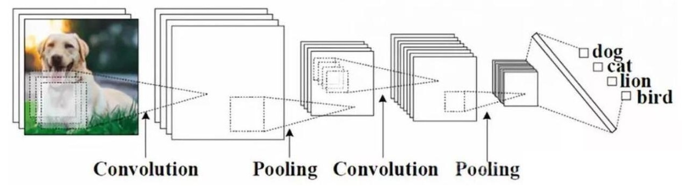
Why pooling?
We would like to use pooling to further improve efficiency.
  Cheapest basic operator for multi-scale information
  We have rich experience [1,2,3]
Strip Pooling: Rethinking Spatial Pooling for Scene Parsing, CVPR 2020.
PoolNet+: Exploring the Potential of Pooling for Salient Object Detection, TPAMI 2022
A Simple Pooling-Based Design for Real-Time Salient Object Detection, CVPR 2019
Notes:
我们将解决问题的重点放在了Pooling这种基本操作上。作为CNN自诞生以来就存在的基本操作，Pooling是搭建多尺度的基本操作中计算代价最低的一个。在过去几年，我们利用Pooling操作的多尺度能力和计算代价小的特点，在多个领域取得了SOTA的性能。

Slide 14
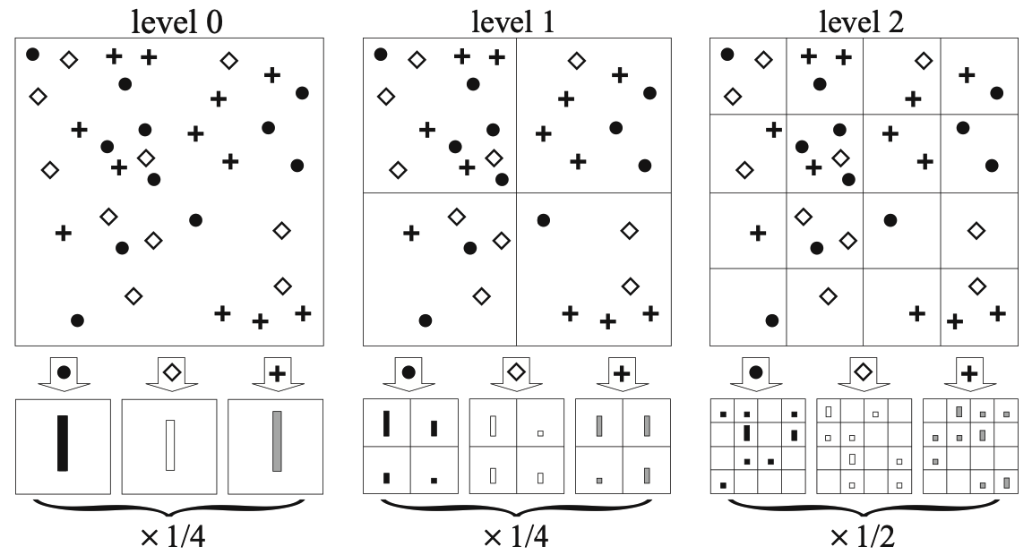
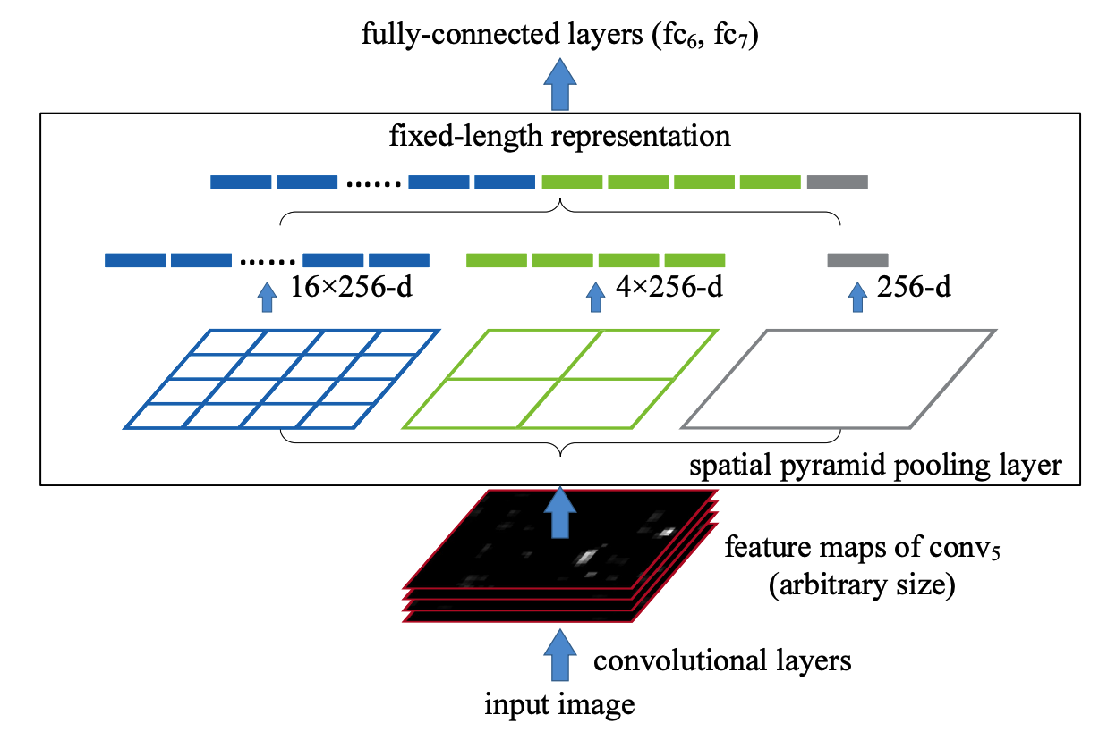
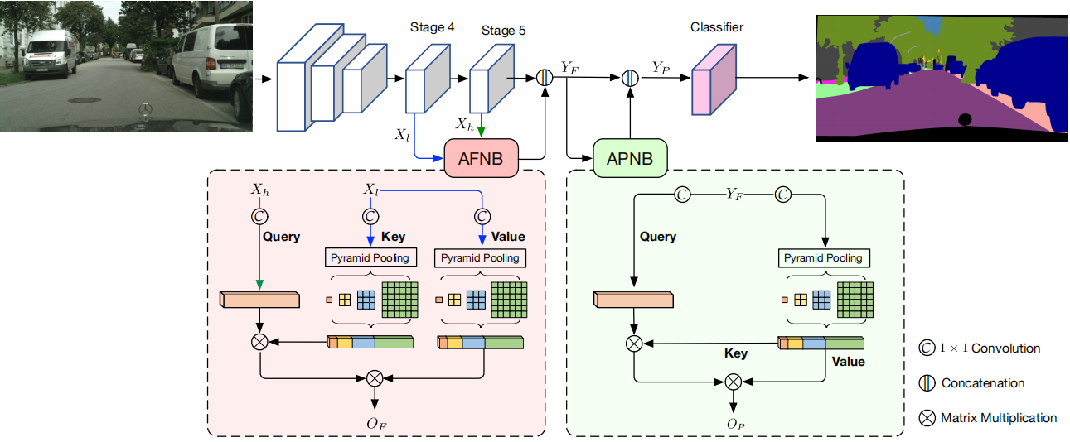


Revisiting Pyramid Pooling
$$∩$$
$$≈$$
Pyramid Matching Kernel, ICCV 2005
Spatial Pyramid Matching, CVPR 2006
Spatial Pyramid Pooling, TPAMI 2015
Asymmetric Non-local, ICCV 2019
Pyramid pooling has not been explored in backbone network design
Notes:
高效率的多尺度特征建模，应当首推Pyramid Pooling。利用金字塔池化是CV领域一个广泛的共识，在许多著名的工作中都有采用。然而，金字塔池化在骨干网络中的应用还尚未被探索。

Slide 15
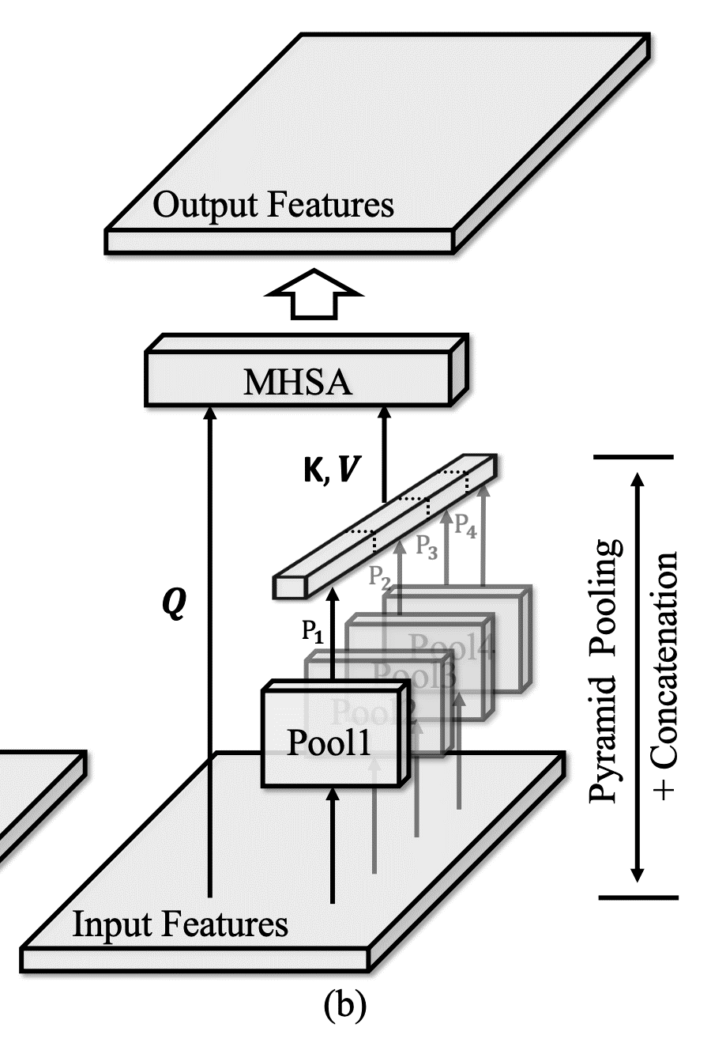
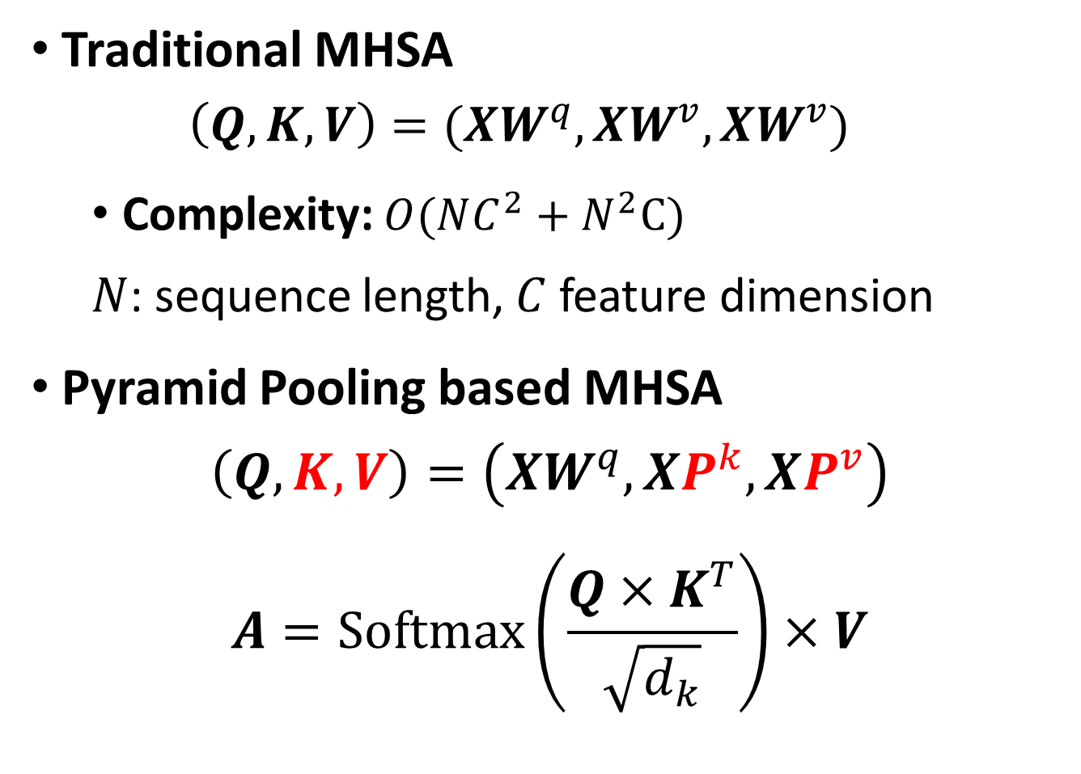
Pyramid Pooling based MHSA
Traditional MHSA
  $$\left(Q,K,V\right)=(XW^{q},XW^{v},XW^{v})$$
    Complexity: $O(NC^{2}+N^{2}C)$
  $N$: sequence length, $C$ feature dimension
Pyramid Pooling based MHSA
$$\left(Q,K,V\right)=\left(XW^{q},XP^{k},XP^{v}\right)$$
$$A=\text{Softmax}\left(\frac{Q×K^{T}}{\sqrt{d_{k}}}\right)×V$$
Notes:
我们从Tansformer的核心，多头自注意力模块出发。为了简单期间，我们不失一般性地讨论一组自注意力模块。我们利用金字塔池化，在降低K和V两个矩阵维度的同时，提升模型的多尺度表达能力。

Slide 16
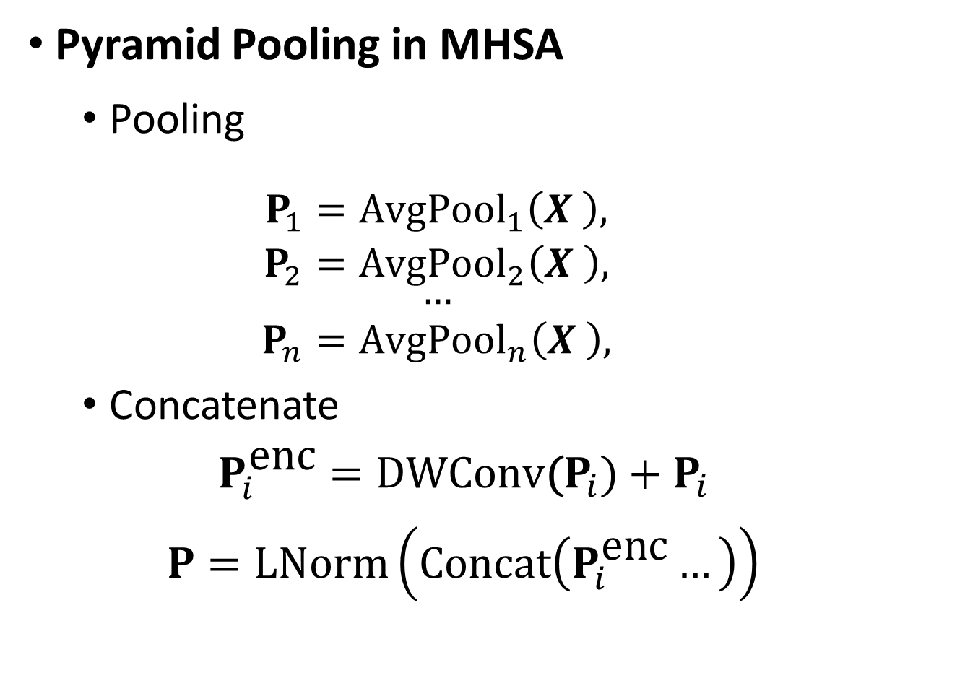
Pyramid Pooling based MHSA
Pyramid Pooling in MHSA
  Pooling
    $$\begin{matrix}Ρ_{1}={\text{AvgPool}}_{1}\left(Χ \right), \\ Ρ_{2}={\text{AvgPool}}_{2}\left(Χ \right), \\ \begin{aligned}… \\ Ρ_{n}={\text{AvgPool}}_{n}\left(Χ \right),\end{aligned}\end{matrix}$$
  Concatenate
  $$Ρ_{i}^{\text{enc}}=\text{DWConv}\text{(}Ρ_{i})+Ρ_{i}$$
  $$Ρ=\text{LN}orm\left(\text{C}\text{oncat}\left(Ρ_{i}^{\text{enc}}…\right)\right)$$
Notes:
具体来说，通过不同尺度的平均池化对特征维度进行压缩。并将这些池化后的特征序列拼接起来。这里需要注意的是，由于涉及到多尺度信息，我们将positional embedding 的操作在这里实现，以避免这种embeding在多尺度池化时进行二次变化的麻烦。这里的位置嵌入，采用了比较流行的DWConv实现。

Slide 17

Pyramid Pooling based MHSA
$$A=\text{Softmax}\left(\frac{Q×K^{T}}{\sqrt{d_{k}}}\right)×V$$
Computational complexity
$$O\left(\left(N+2M\right)C^{2}+2NMC\right)$$
  $M$: length of pooled feature
  $M≈N/8^{2}$
More efficient!
Stronger multiscale!
Notes:
我们通过控制池化的比例，使得多尺度池化之后拼接的序列长度略小于原始序列长度N的1/64，尽量和PVT方法对齐。这样，Attention矩阵的计算量既可以得到很好的控制，因而计算过程更加高效。金字塔池化不但增加了计算效率，并且提供了更强的多尺度信息处理能力。

Slide 18
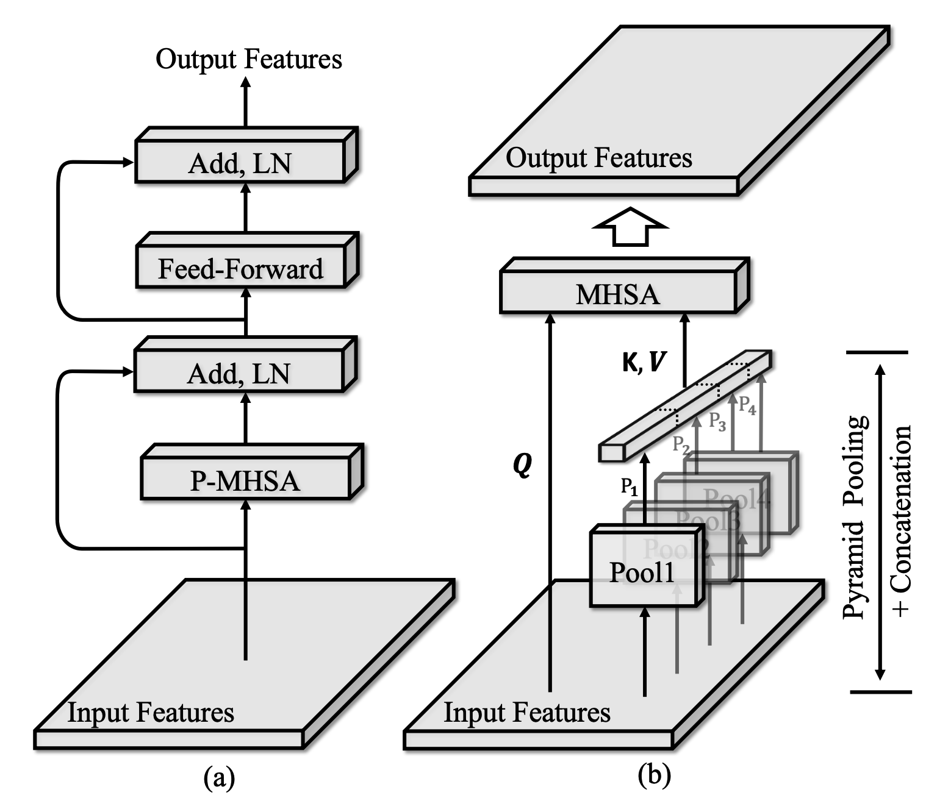
Our Solution
Overall Architecture
Pyramid Pooling Transformer
Notes:
有了P-MHSA，我们参考传统Transformer的设计，用基于Pooling机制的多头注意力P-MHSA替换了传统的多投注意力MHSA，构建了PyramidPooling Transformer模块。

Slide 19
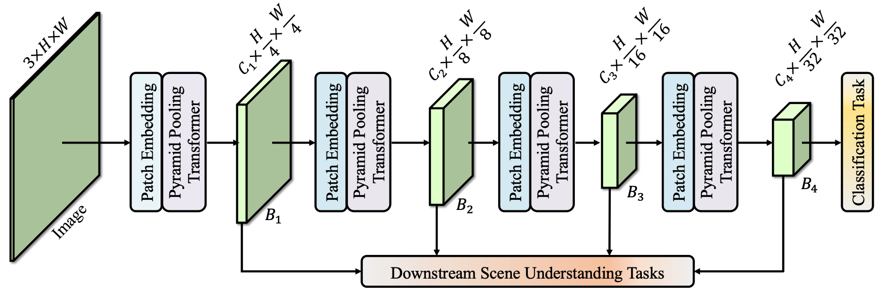
Our Solution
Overall Architecture
Notes:
这种基于金字塔池化的Transformer模块，可以像卷积神经网络中的卷积模块那样，构建多尺度深度特征。跟ResNet一样，我们提取了4个阶段的特征B1，B2，B3，B4。这些特征的空间尺度每一层长款各减半，通道数增加。由于特征形式跟普通CNN一致，因而可以直接和各种下游任务的检测头无缝对接。

Slide 20
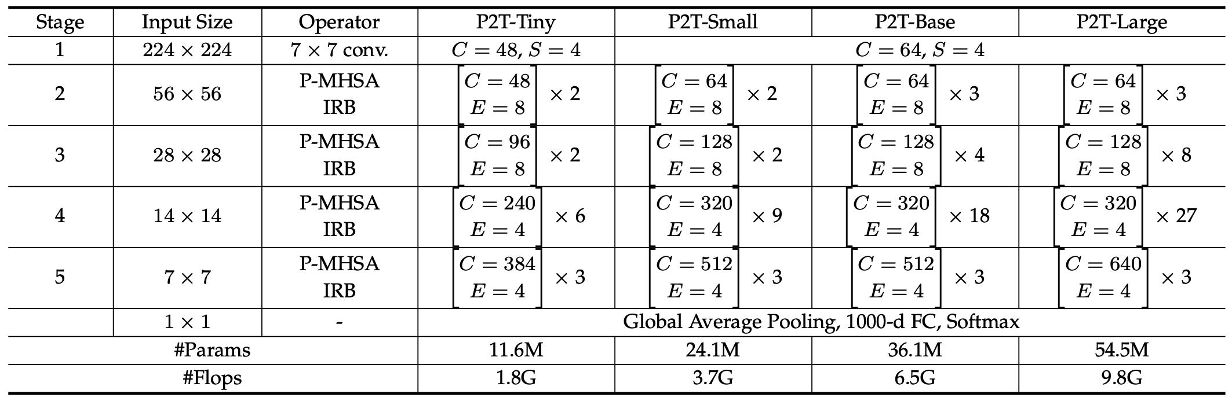
Our Solution
Network Scaling
Scale to P2T-Tiny/Small/Base/Large
Notes:
通过设置特征通道数等具体的参数，我们提供了Tiny，Small，Base，和Large的多种默认配置模型。其计算量和参数量不大于主流同类模型。这张表展示了具体的参数配置。这部分是常规操作，具体我就不展开了。

Slide 21
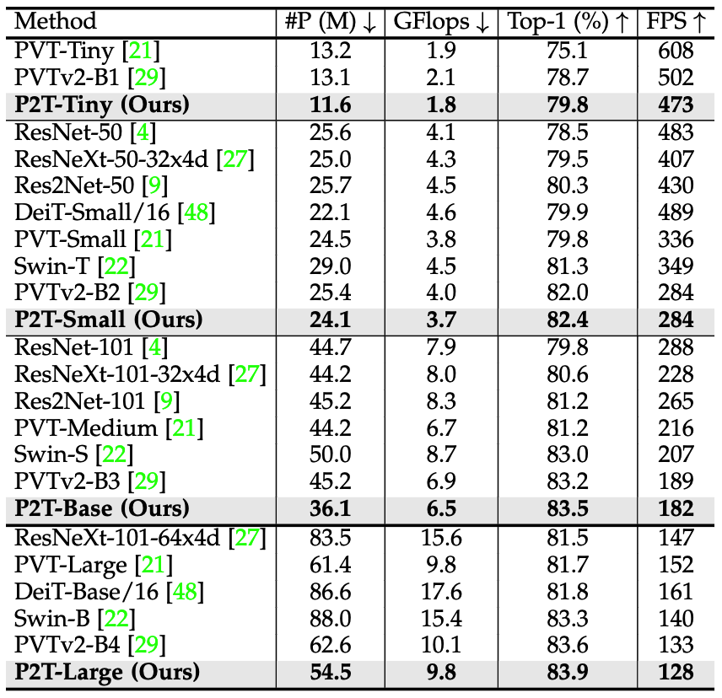
Experiments
Classification (ImageNet-1K): P2T-Tiny, P2T-Small
Notes:
我们来看看算法性能。首先是经典的ImageNet分类任务。我们采用ImageNet-1K数据集进行训练。这里报告了参数量、计算量、top-1准确率和FPS。这里需要注意的是，除了参数量，实际的计算量和执行速度也是非常重要的，不能轻易忽略。如果有更大的算力，能够在ImageNet 22K或者更大数据集上进行学习，算法的性能还可以大幅提升。在同等条件下，我们的算法性能已经超越了主流的方法。

Slide 22
Experiments
Classification (ImageNet-1K): P2T-Base, P2T-Large
Notes:
在Tiny和Small的配置基础上，这里我们展示了Base模型和large模型的性能对比。我们的模型性能依然非常好。

Slide 23
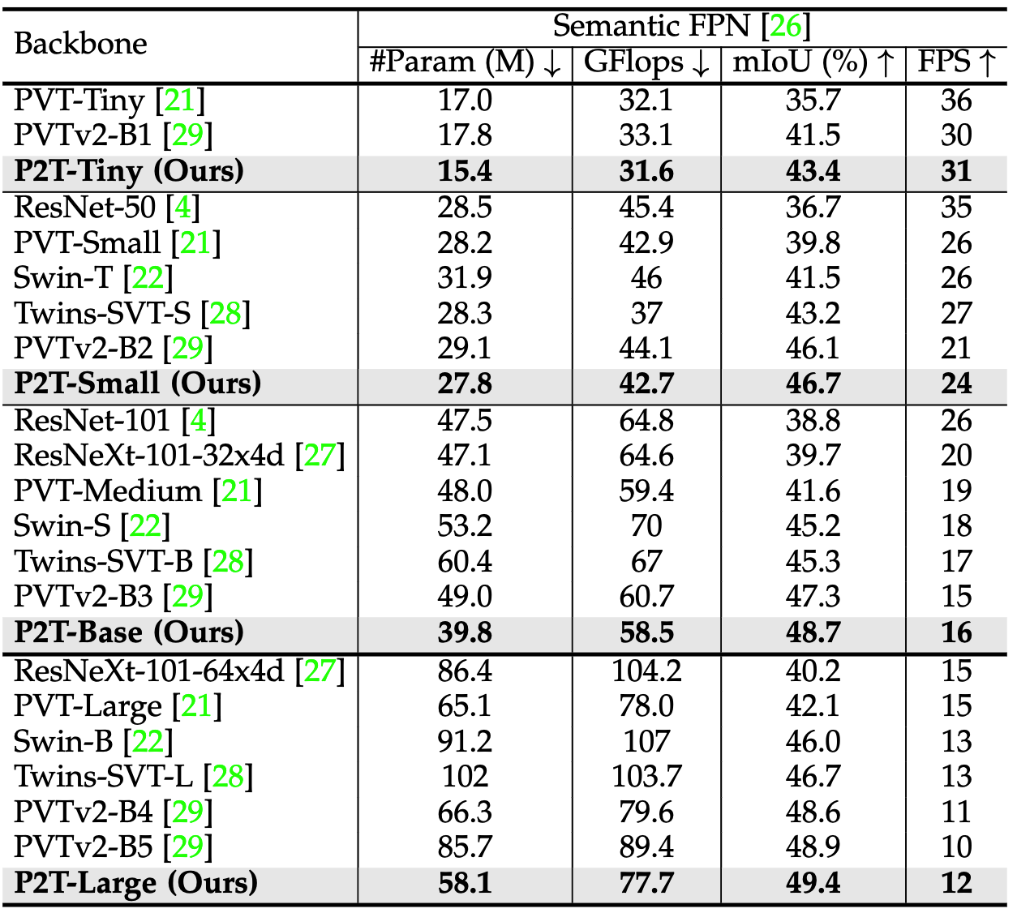
Experiments: Semantic Segmentation (ADE20K)
Notes:
相对于分类任务而言，检测分割任务对多尺度建模能力需求更高。我们的方法及时跟更新的PVT-v2方法相比，也有着显著的性能优势。可以实现更少的参数、更低的计算量、更高的性能、更快的执行速度。

Slide 24
Experiments: Semantic Segmentation (ADE20K)
Notes:
这里展示了Base模型和Large模型对应的结果，各方面的性能依然是全面领先。

Slide 25
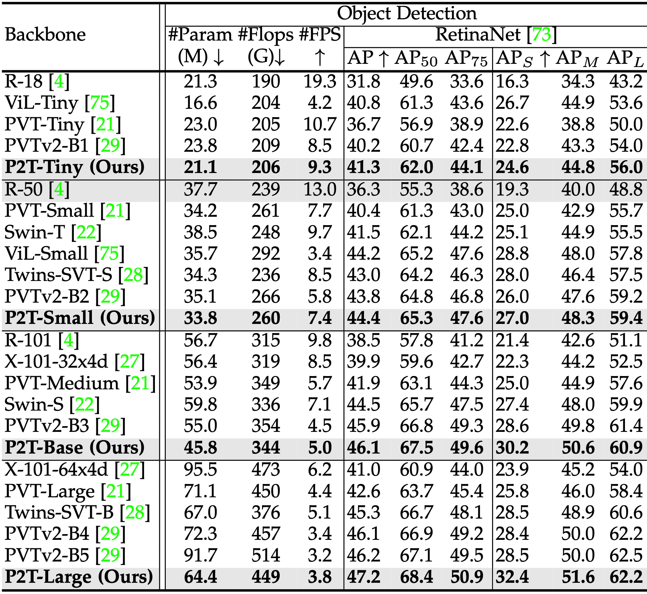
Experiments: Object Detection (COCO)
Notes:
除了分割任务，我们也展示了Tiny和Small配置用于物体检测任务的性能，同样，我们的方法在参数量，计算量，执行速度，和平均准确率方面都具有优势。

Slide 26
Experiments: Object Detection (COCO)
Notes:
Base和Large模型也表现了同样的趋势。

Slide 27
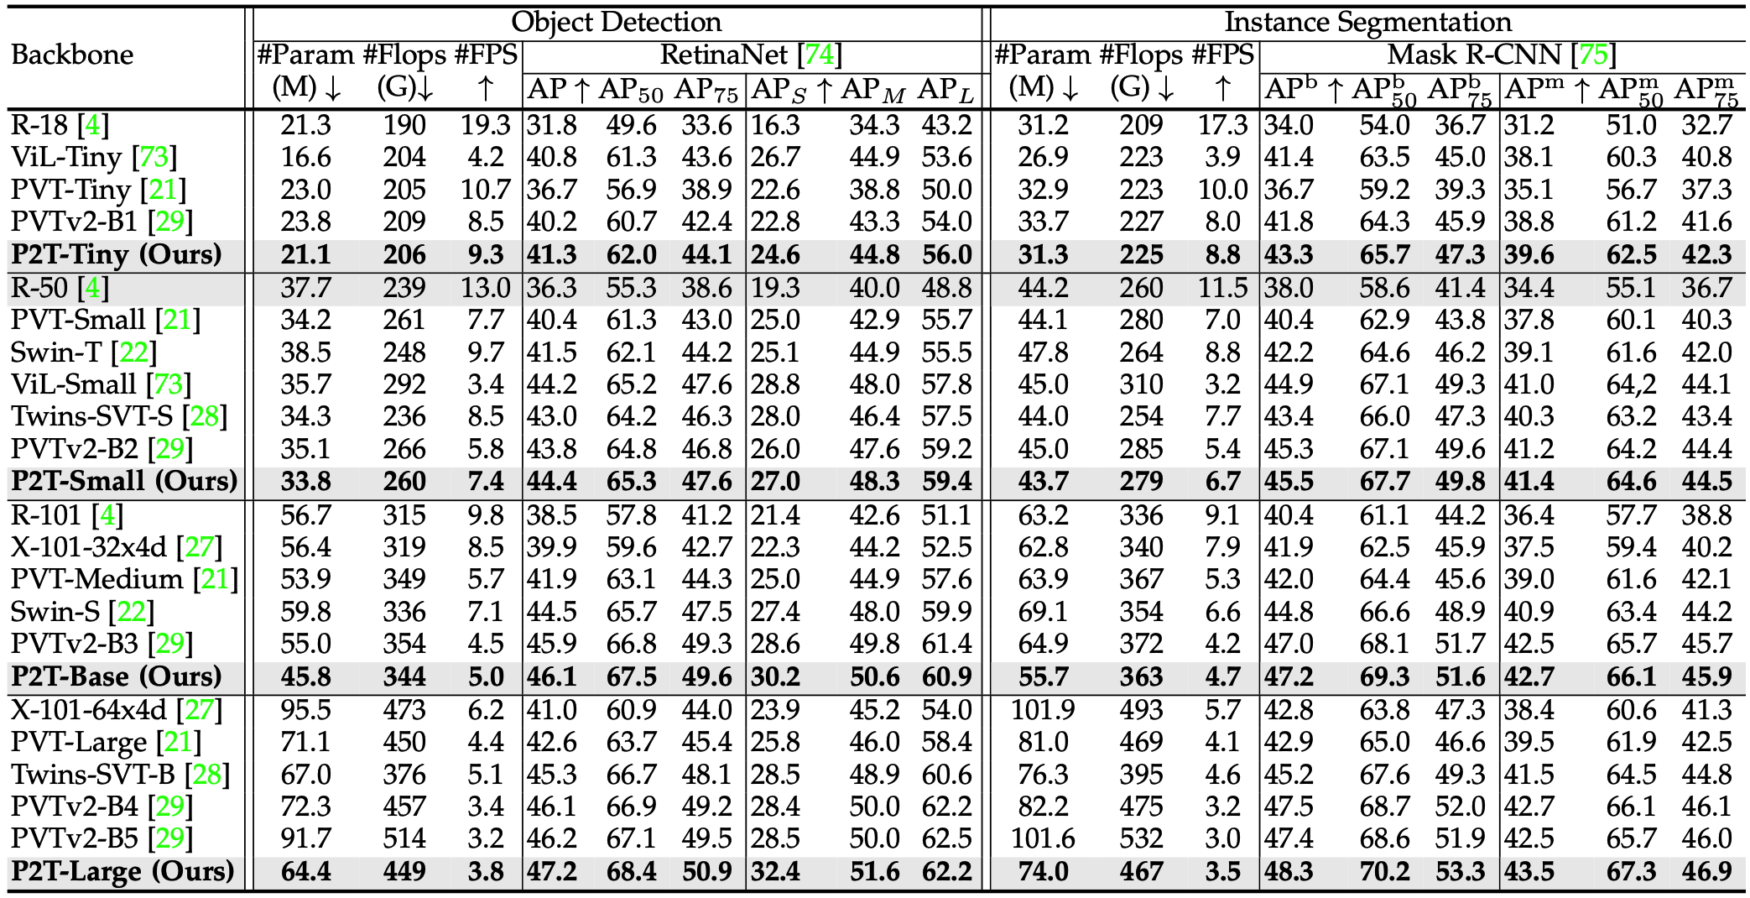
Experiments: Instance Segmentation (COCO)
Notes:
这是实例分割任务下的Tiny和Small模型配置的结果。

Slide 28
Experiments: Instance Segmentation (COCO)
Notes:
这是相应的Base和Large模型配置的结果。

Slide 29
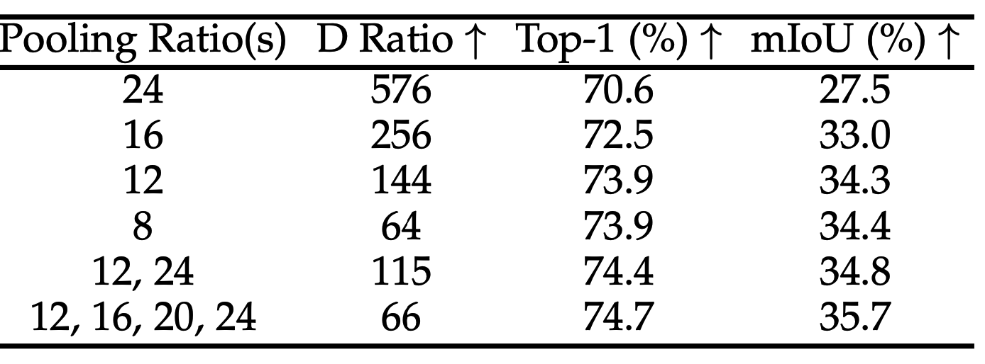
Experiments : Ablation Study
Different Pooling Ratios & Effect of Pyramid Pooling
Notes:
我们展示了不同的Pooling 比率对算法性能影响。一个比较大的Pooling比例，例如24倍的Pooling Ratio，可以使得序列长度变成初始数据的1/576，但是对应的算法性能也更低。不出意外，我们采用金字塔池化的方式能够得到最好的性能。最终我们才用了计算量略低于PVT系列方法的配置方案。

Slide 30
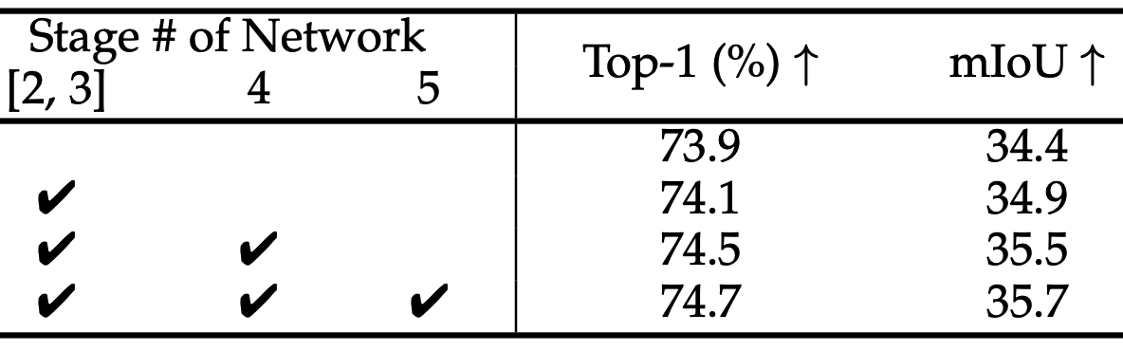
Experiments: Ablation Study
Pyramid Pooling Transformer at different stages
Notes:
这里是在不同阶段使用金字塔池化的效果对比。这些结果建议我们，所有的stage都应该采用金字塔池化。

Slide 31
FAQ: Same core idea as shunted self-attention?
Same core idea but P2T use larger down-sampling ratio
  - lower performance + much less training memory
  + much less computational cost
Method | Training Memory | FPS | GFLOPS | Params | APm
P2T-Base | 12.0G | 8.7 | 363 | 55.7M | 42.7
Shunted-B [1] | OOM (>24G) | 4.7 | 515 | 59M | 43.2
Mask R-CNN, COCO dataset, RTX 3090
[1] Shunted Self-Attention via Multi-Scale Token Aggregation, CVPR (Oral) 2022.
Notes:
最近，我们收到了很多同行反馈。貌似CVPR 2022的口头报告论文中的核心想法和我们的好像是一致的，但是我们的方法发表更晚，性能更差。对于这些疑问我也在这里解答一下。首先，可以确认最核心的贡献点本质是一样的。我们的TPAMI论文在线发表时间要比CVPR 2022晚2个月，正式发表时间估计得晚2年。投稿PAMI确实比CVPR慢很多，需要慎重。
性能方面，CVPR 2022工作采用了更小的下采样率，它的下采样系数大约为P2T的2倍。我们早期也尝试过类似配置。最终没有采用这么小的下采样率主要是因为这么做虽然在性能参数量曲线上表现亮眼。但是内存消耗，实际执行速度等方面会变差很多。甚至在3090这种只有24GB显存的卡上没法训练。用于训练的模型虽然可以在3090上完成测试，但是计算量和执行速度要低很多。比如，我们的方法可以做到8.7fps，CVPR 2022方法只有4.7fps。因而，我们的推荐配置尽可能和PVT系列在各方面对齐。
这个是标准的800×1280尺寸下测的，如果是600×1000，p2t是6.6G，shunted是14.7G

Slide 32
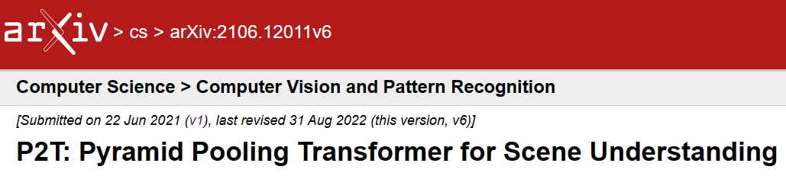
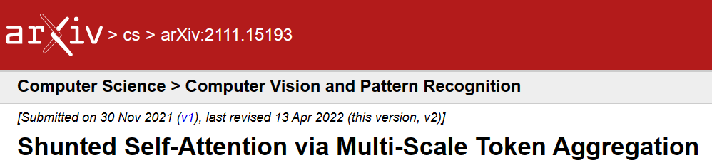
FAQ: Same idea as shunted self-attention (CVPR’22)?
Notes:
虽然我们的工作发表时间要晚2个月。但是我们2021年6月22日就已经将论文公开在arXiv上。而CVPR 2022方法在5个多月之后才首次公开。因此，建议大家如果担心idea撞车被误解，尽量提前在ArXiv上公开。
https://arxiv.org/abs/2106.12011
https://arxiv.org/abs/2111.15193

Slide 33

Conclusion
A new backbone network
Pyramid pooling based MHSA
Less cost & stronger multi-scale
Much Better Performance on Vision Tasks
Better than latest ResNet/ResNeXt/Res2Net, and PVT/Swin/PVTv2.
  Image classification, object detection, semantic segmentation, etc.
Notes:
最后总结一下，我们用一种轻量级的金字塔池化操作对Transformer的灵魂模块，即多头注意力模块进行改造，实现了特征表达性能的大幅提升。在计算代价和多尺度能力方面都得到更好的性能。在图像分类、目标检测、语义分割等常见计算机视觉任务上，我们的方法性能领先现有主流方法。源代码已公开，欢迎大家试用。

Slide 34
Q&A
Notes:
谢谢。

